Slide 1
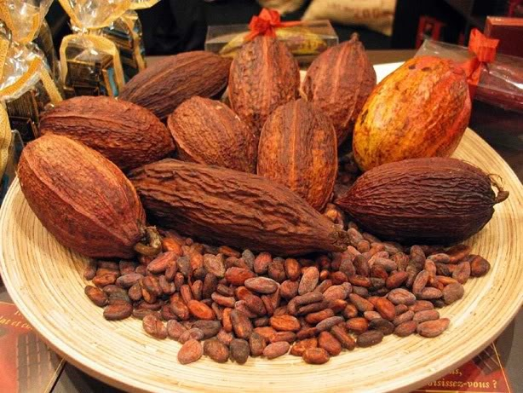
ГОРЯЧИИ НАПИТКИ: КАКАО, ГОРЯЧИЙ ШОКОЛАД
«Мысли должны быть чистыми и толщиной с шоколад»
Испанская пословица
ИЗУЧИТЬ ЗНАЧЕНИЕ, ТЕХНОЛОГИЮ ПРИГОТОВЛЕНИЯ, ОФОРМЛЕНИЯ И ПОДАЧИ ГОРЯЧИХ НАПИТКОВ: КАКАО, ШОКОЛАД.

Slide 2
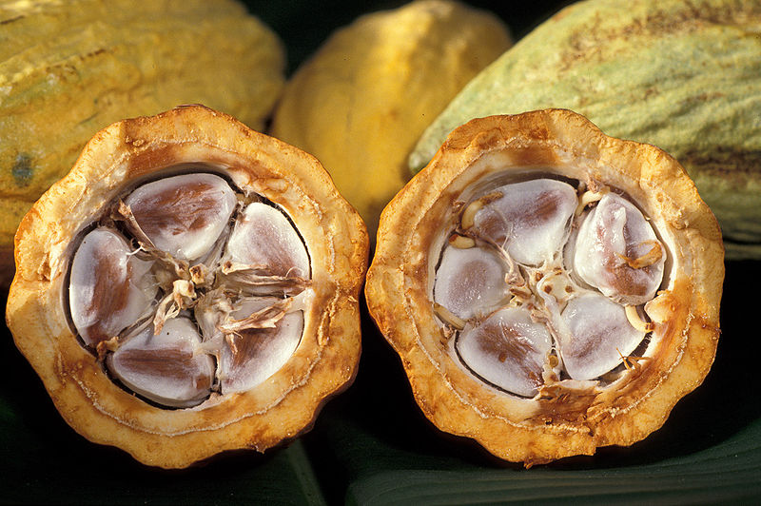
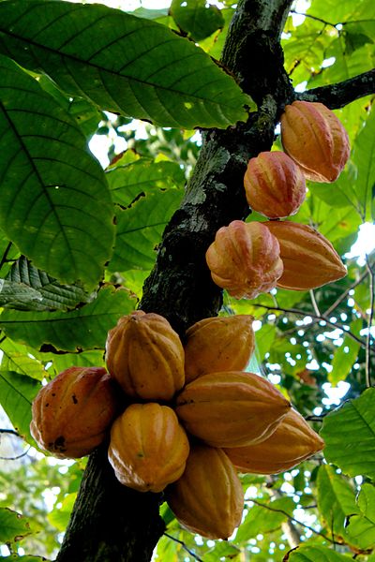
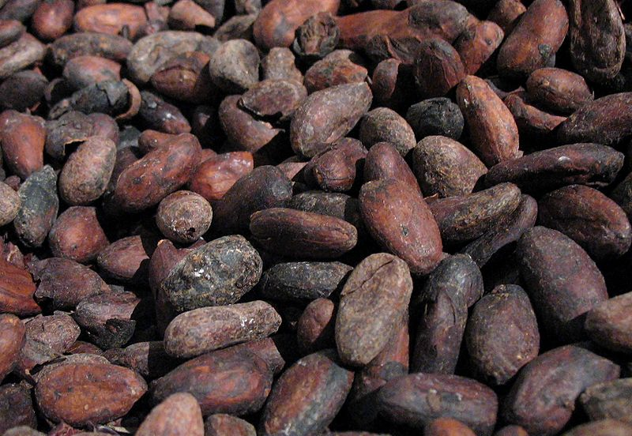
КАКАО-ПЛОДЫ

Slide 3
Ацтеки знали какао с XIV века
Дерево какао (Theobroma cacao) – «ТЕОС» -бог, «БРОМА» - пища.
В 1520 г семена(бобы) завес Кортес- конкистадор.
«КАКАЦЕТАЛЬ» - какао, «ЧОКОТАЛЬ» - (пенная вода), шоколад.
Итальянский путешественник Антонио Карлетти в 1606 году привез какао бобы в Италию. В 1615 году испанская принцесса Мария Тереза подарила шоколад своему жениху Луи XIV.
Испания потеряла могущество и монополию на шоколад, его стали делать по всей Европе – во Франции, в Италии, Германии и Англии.

Slide 4
СЫРЬЁ: ХАРАКТЕРИСТИКА
По качеству какао-бобы подразделяют на две группы:
благородные (сортовые), обладающие нежным вкусом и приятным тонким ароматом со множеством оттенков (Ява, Тринидад и др.);
потребительские (ординарные), имеющие горький, терпкий кисловатый вкус и сильный аромат (Баия, Пара и др.).
Какао-бобы находятся в мякоти плода какао-дерева по 30-50 шт., имеют миндалевидную форму, длину около 2,5 см
Какао-бобы свежесобранных плодов не обладают вкусовыми и ароматическими свойствами, характерными для шоколада и какао-порошка, имеют горько-терпкий привкус и бледную окраску. Для улучшения вкуса и аромата их подвергают на плантациях ферментации и сушке.

Slide 5
Примерный химический состав какао:
54,0 % жиры
11,5 % белки
9,0 % целлюлоза
7,5 % крахмал и полисахариды
6,0 % дубильные вещества (таннин) и красящие вещества
5,0 % вода
2,6 % минеральные вещества и соли
2,0 % органические кислоты и вкусовые вещества
1,0 % сахариды
0,2 % кофеин.

Slide 6
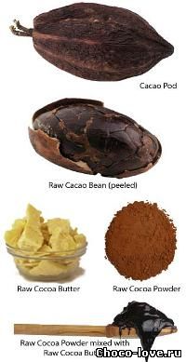
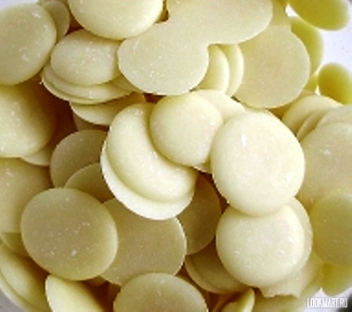
ПРОДУКТЫ ПЕРЕРАБОТКИ КАКАО

Slide 7
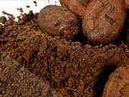
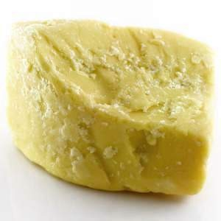
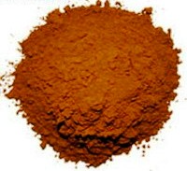
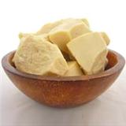
Какао-бобы
Какао тертое
Какао-масло
Какао-порошок

Slide 8
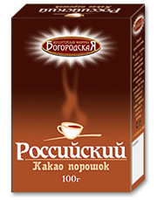
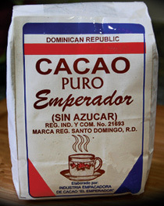
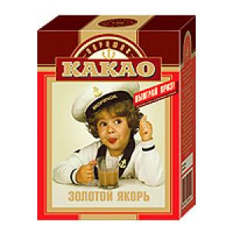
ВИДЫ КАКАО-ПОРОШКА

Slide 9
ПРИГОТОВЛЕНИЕ КАКАО С МОЛОКОМ
КАКАО-ПОРОШОК
САХАР
СМЕШАТЬ
МОЛОКО
РАЗВЕСТИ ГОРЯЧЕЙ ВОДОЙ(МОЛОКОМ)
ВСКИПЯТИТЬ
ВЛИТЬ ТОНКОЙ СТРУЙКОЙ
ДОВЕСТИ ДО КИПЕНИЯ
ОФОРМИТЬ И ПОДАТЬ

Slide 10
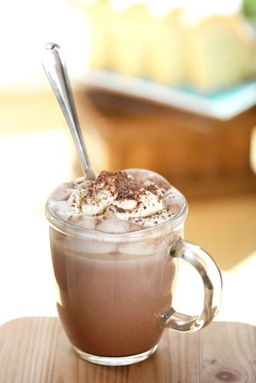
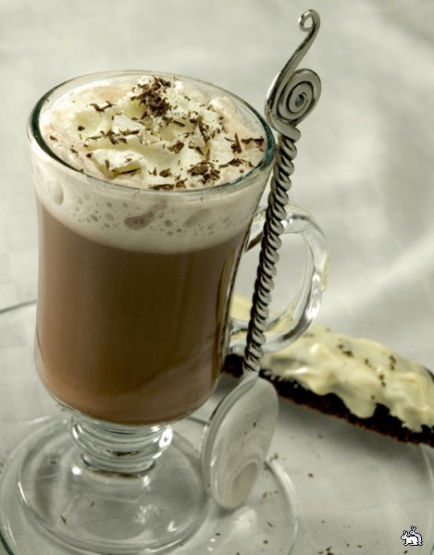
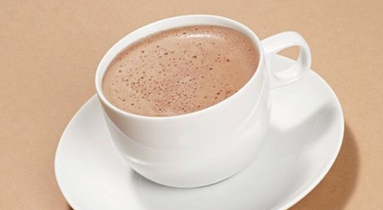
ВАРИАНТЫ ОФОРМЛЕНИЯ
И ПОДАЧИ КАКАО

Slide 11
КАЧЕСТВО КАКАО
Цвет какао должен быть от светло- до темно коричневого, без сероватых оттенков. В размере крупинок действует одно правило - чем мельче тем лучше; при растирании между пальцами они не должны чувствоваться и быть растертыми практически в пыль. После заваривания хорошего какао оно не должно давать осадка первые десять минут после перемешивания.

Slide 12
Горячий шоколад
В середине XVI века ученый-монах Бенцони представил королю Испании доклад о полезных свойствах жидкого шоколада. Доклад тут же засекретили, а шоколад объявили государственной тайной. За её нарушение были казнены десятки человек. Долго шоколад был доступен только очень богатым: производство было сложным, а ингредиенты — очень дорогими.

Slide 13
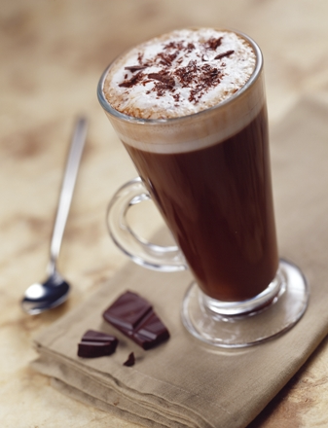
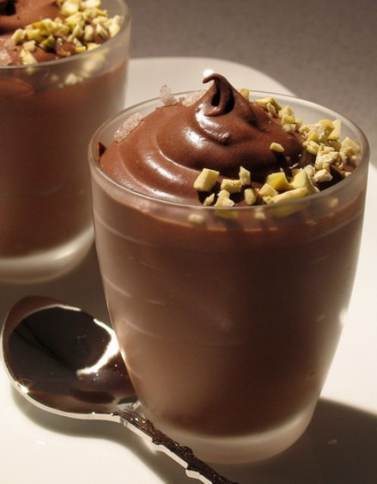
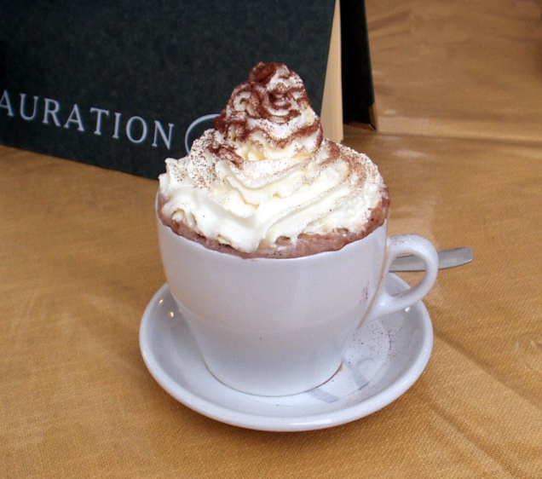
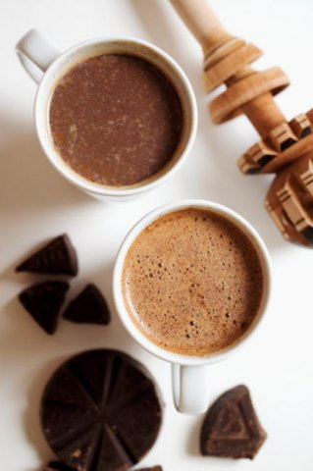
Варианты оформления и подачи шоколада

Slide 14
Приготовление шоколада
Ингредиенты:
250 мл молока
75 г шоколада (56% или 65%)
щепотка соли
В сотейнике смешать кусочки шоколада, молоко и сoль. Все хорошо прогреть, пока не появятся пузырьки на поверхности, но кипятить не обязательно. Разлить по чашкам.

